Slide 1
Übung 2
Rybien Sinjari
Dominic Gibietz
Christopher Diekkamp

Slide 2
Übung 1
Aufgabe 5
Pictorial Depth Cues
Pictorial Depth Cues: Optische Hinweisreize der Raumwahrnehmung mit nur einem Bild (1 Auge, Fotographie, Bildschirm etc …)
Pictorial Depth Cues können sich:
  Wiedersprechen
  Gegenseitig verstärken
  Ergänzen
Sie sind nicht redundant, sondern additiv und dabei ungleich und je nach Aufgabe gewichtet.
Einzelne Cues werden für bestimmte Aufgaben herangezogen und können dominieren.

Slide 3
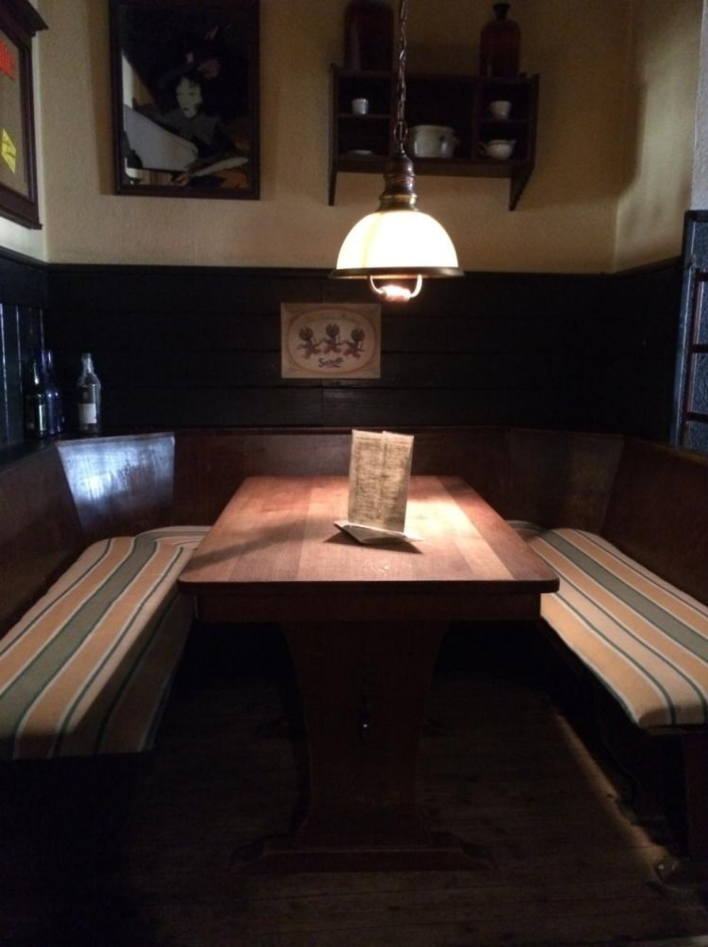
Übung 1
Aufgabe 5
Pictorial Depth Cues
Verdeckung
Schattenwurf

Slide 4
Übung 1
Aufgabe 5
Pictorial Depth Cues
Vertraute Größe
Linearperspektive

